Slide 1

PODCAST

Slide 2


Mi a podcast?

Slide 3

Egy olyan technológia melynek segítségével hang- és videó fájlokat lehet közzétenni az interneten.
Továbbá lehetővé teszi azt is, hogy az érdeklődők feliratkozhassanak az adott epizódokat tartalmazó csatornákra.

Slide 4
Honnan elérhető?

Slide 5

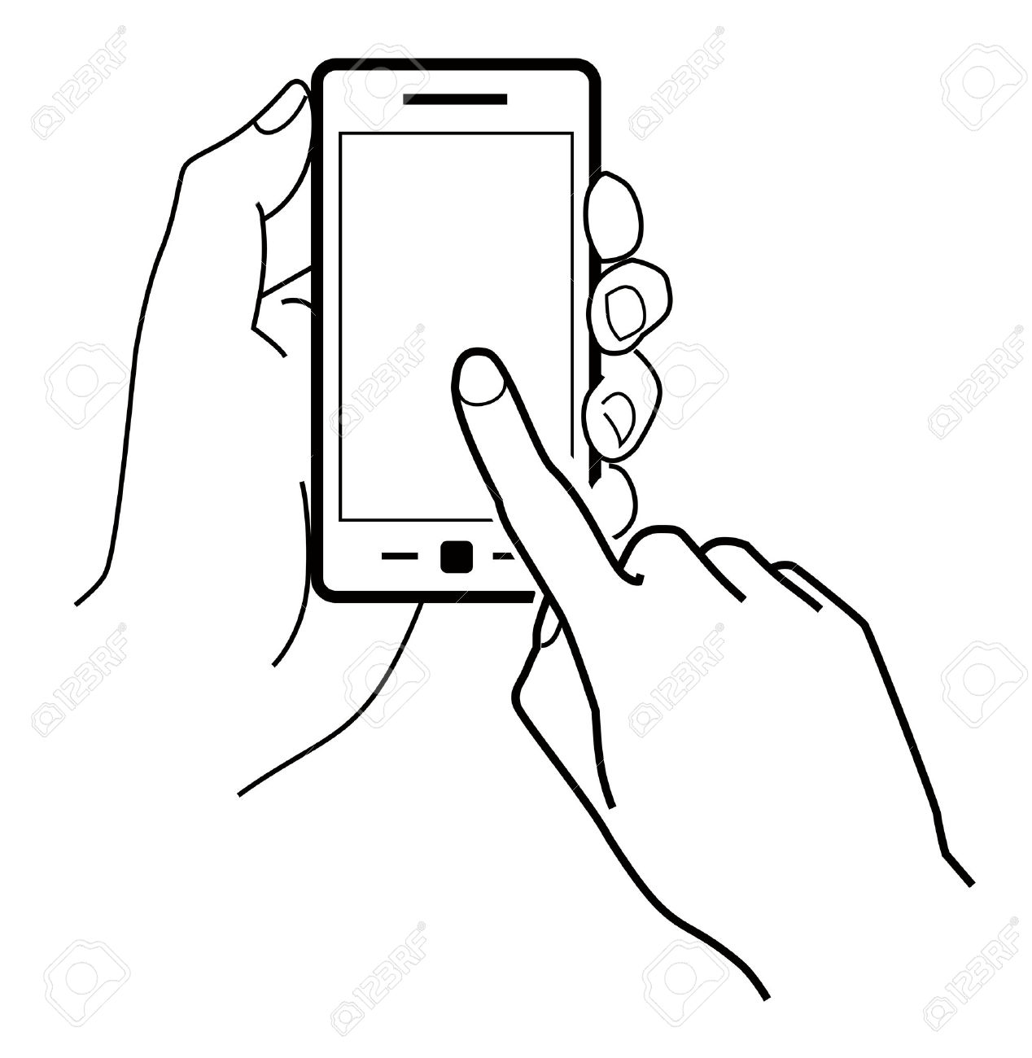

számítógépen
keresztül
okostelefonról

Slide 6
Miért jó?

Slide 7

folyamatosan bővíthető,
fejleszthető
rugalmas
alkalmazkodik
a hallgatók igényeihez
letölthető anyagok!
(nem helyhez között a
hallgatásuk)
személyre szabott ajánlók
könnyen kezelhető
fiatalos felület

Slide 8
Hogyan fog felépülni az oldal?

Slide 9
IMÁK,VERSEK
TANÍTÁSOK
4 fő menüpont
ÉLETVEZETÉS
GYEREKEKNEK

Slide 10


Slide 11

IMÁK
Induláskor: alap imák lesznek fenn
(Miatyánk, Üdvözlégy, Rózsafűzérek, Irgalmasság órája, Kiáltás)
Később: tematikus imák
(pl.ünnepi imák, betegség, hálaadás)
Szívesen látunk még: bármilyen szép imát írott vagy hanganyag
formában

Slide 12

VERSEK
Induláskor: népszerűbb versek
Később: tematikus versek
Szívesen látunk még: bármilyen szép verset írott vagy hanganyag formában

Slide 13


Slide 14
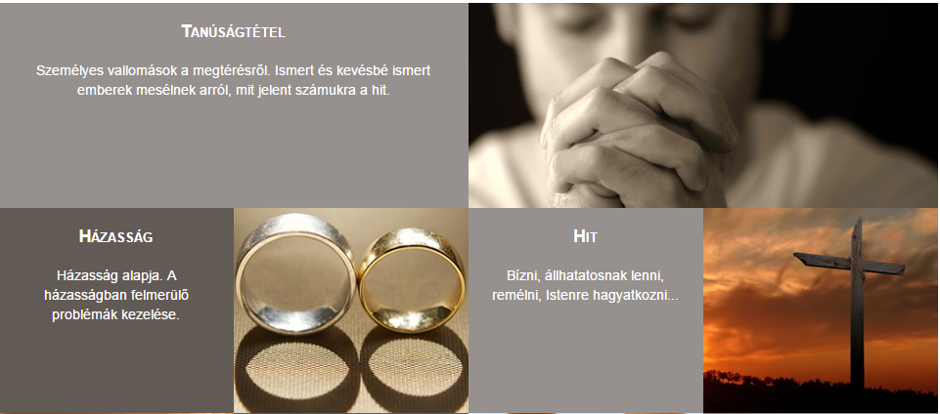
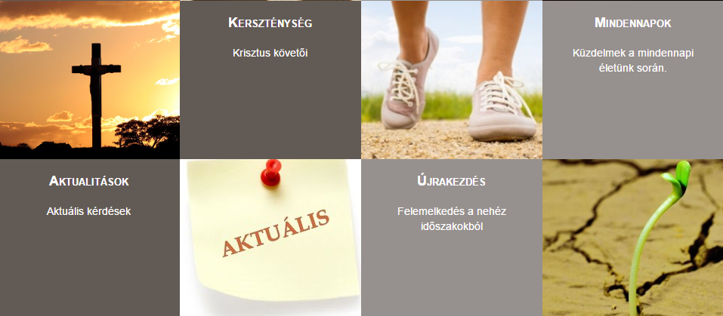
ÉLETVEZETÉS
kulcsszavak szerint csoportosított
hanganyagok
Szívesen látunk még: bármilyen
életvezetéssel kapcsolatos
hanganyagot
5-20 perc terjedelemben
Lehet sorozat is
A cél, hogy a rádióban el nem hangzott tartalmak is szülessenek erre a felületre

Slide 15


Slide 16
TANÍTÓK
TANÍTÁSOK

Slide 17
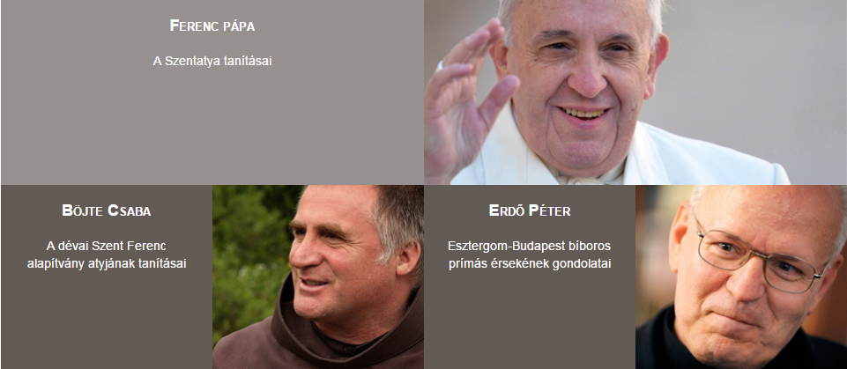
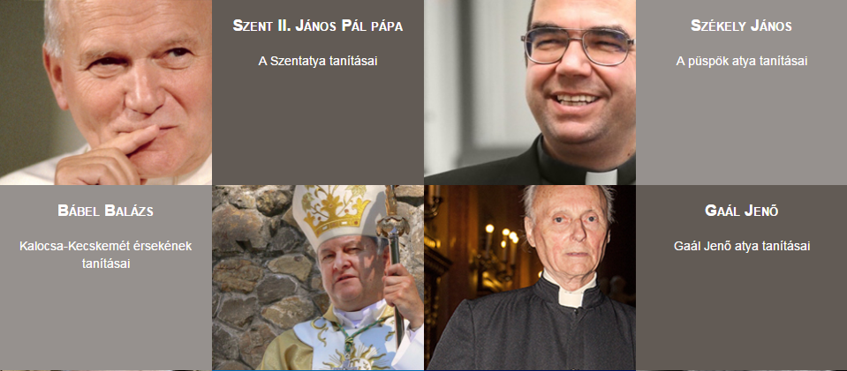
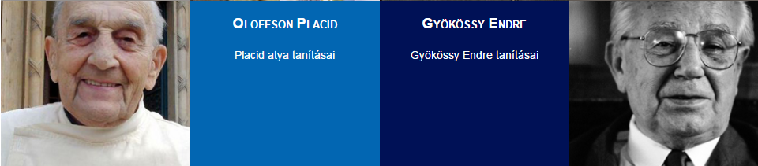
TANÍTÓK
Ferenc Pápa
Tibor atya
Erdő Péter
Szent II.János Pál pápa
Székely János
Böjte Csaba
Gaál Jenő
Papság
Szerzetesek
Szívesen látunk: bármilyen anyagot,
ami az itt látható
tanítókhoz kapcsolódik

Slide 18
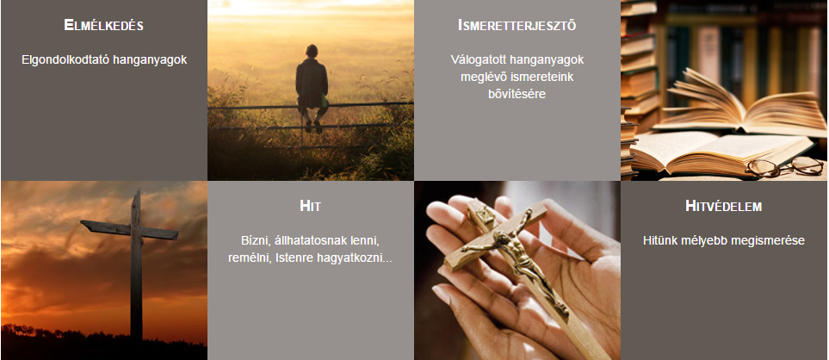
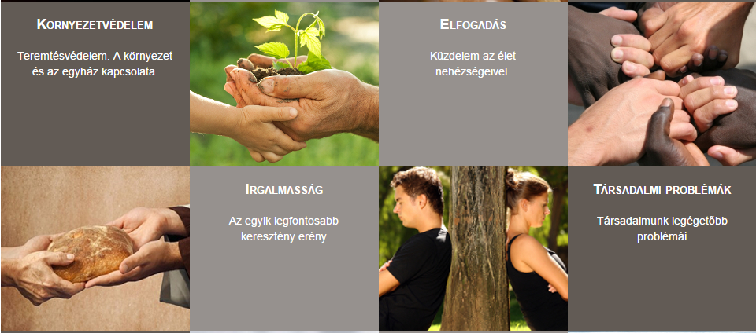
TANÍTÁSOK
Tanítók anyagai
kulcsszavanként csoportosítva

Slide 19


Slide 20

IMÁK
Gyerekeknek szóló, gyerekek által elmondott imák
Szívesen látunk: bármilyen gyerekeknek szóló imát hanganyag
vagy írott formában

Slide 21

MESÉK
Gyerekeknek szóló, tanulságos mesék
Szívesen látunk: sok-sok mesét, ami beleillik a Mária Rádió által képviselt értékrendbe. Írott vagy hanganyag formában.

Slide 22
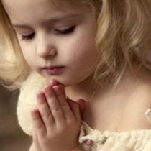

GYEREKEKNEK
Később szeretnénk bővíteni a gyerekműsorok palettáját
Ehhez is szívesen várunk ötleteket, műsorokat, akár kész hanganyagokat

Slide 23

Célunk továbbá a közös alkotás
a hallgatókkal
Olyan tartalmak létrehozása,
melyekben a hallgatók segédkeznek
ötletekkel vagy akár konkrét megvalósítással, ezzel is támogatva egymást, mint egy nagy család.

